Slide 1
2019 컴퓨터공학과 졸업작품
NFC기능을 이용한
명함교환 어플리케이션
1505645 박유진
1407586 구교동
1407042 임창섭
1407318 빈준호

Slide 2

CONTENTS
01
02
03
04
05
프로젝트 목적 및 필요성
프로젝트 기술 및 구현 방법
프로젝트 개발 내용
시연 영상
프로젝트 연구결과 및 기대효과
BusinessCard

Slide 3




프로젝트 목적 및 필요성
01
1) 프로젝트 필요성
기존의 종이 명함 : 휴대성이 떨어지고 관리가 어려움
명함이 많은 경우, 원하는 명함을 찾기가 어려움
분실로 인한 개인정보 유출의 위험
명함에 담을 수 있는 데이터가 한정적
훼손 가능성
BusinessCard

Slide 4



프로젝트 목적 및 필요성
01
프로젝트 필요성
2) 기존의 전자 명함 교환 방식
사용자의 번거로움
정보교환 방식의 개선 필요
BusinessCard

Slide 5
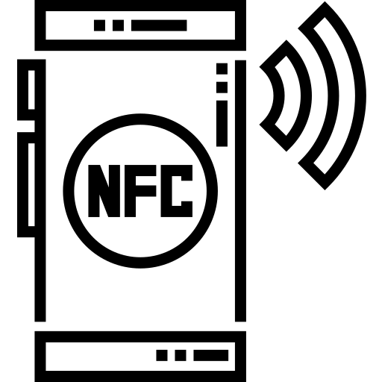
프로젝트 목적 및 필요성
01
3) 프로젝트 목적
NFC기능을 이용한 명함 교환 관리 어플리케이션 개발
휴대폰 접촉으로 간편하고 빠른 명함 교환
여러 장의 본인 명함 中 대표 명함 교환
양방향 교환으로 불필요한 통신 횟수를 제거
교환한 명함 검색 가능
BusinessCard

Slide 6



프로젝트 기술 및 구현방법
02
NFC
(Near Field Communication)
1) 프로젝트 기술
“ ”
근거리 무선 통신
간편결제
보안성
RFID
빠른 통신연결
BusinessCard

Slide 7
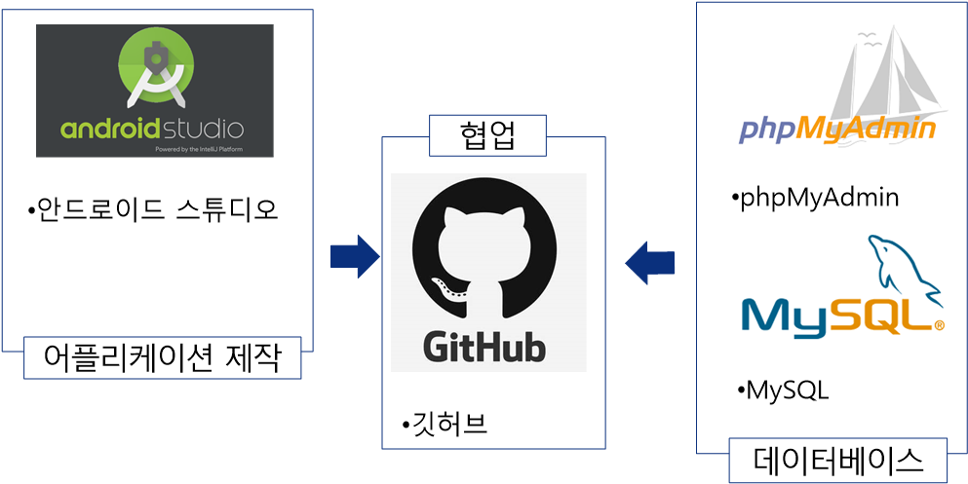
프로젝트 기술 및 구현방법
02
2) 프로젝트 구현 방법
BusinessCard

Slide 8
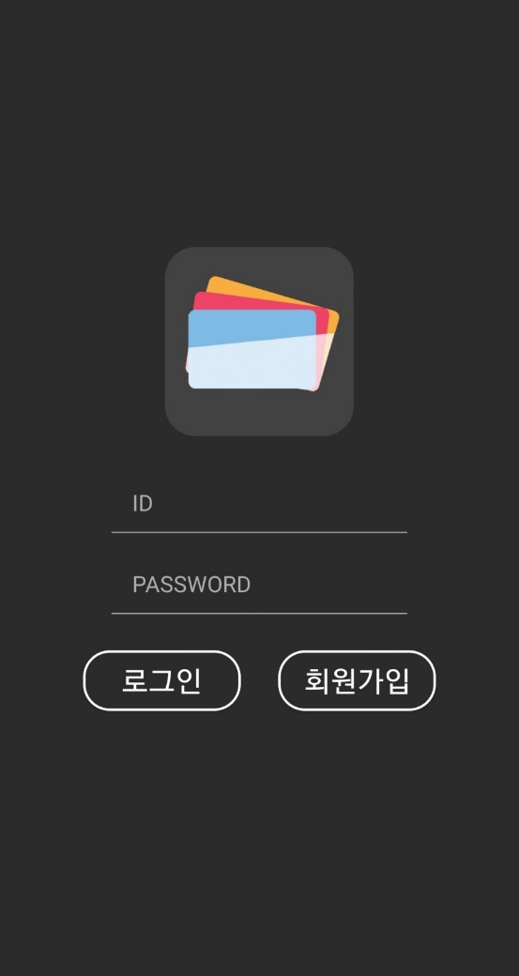
프로젝트 개발 내용
03
1) 로그인 화면
로그인
-데이터베이스 연동
- 자동 로그인 기능
회원가입
- ID, password, 이름 등 입력하도록 되어있음
BusinessCard

Slide 9
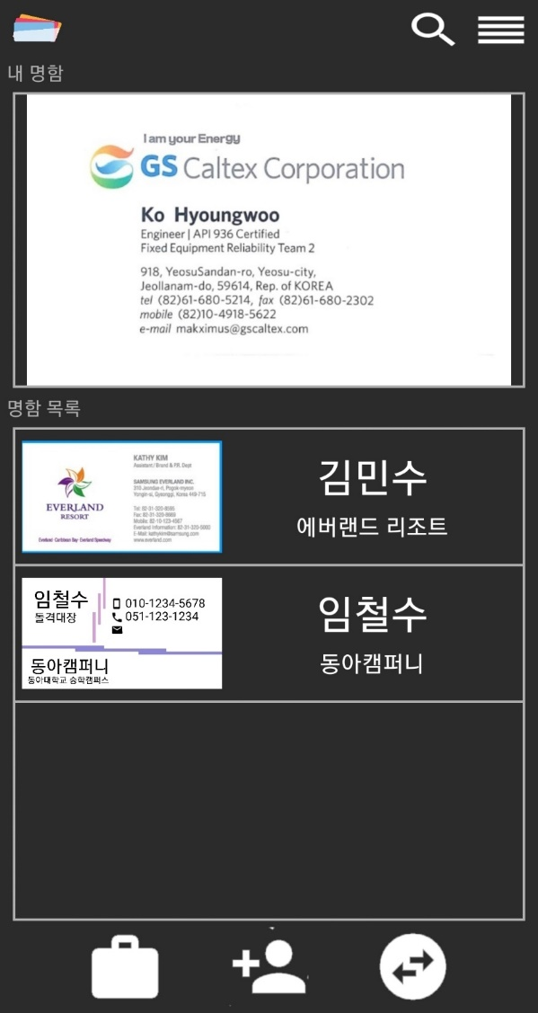
프로젝트 개발 내용
03
검색
- 보유한 명함을 검색할 수 있음
2) 메인 화면
본인의 대표 명함
본인의 명함 중 대표명함이 보여짐
교환 시에 사용될 명함
설정
새로고침
로그아웃
- 회원정보변경
- 회원탈퇴
상대 명함리스트
- 내가 보유한 다른 사람의 명함
- 이름순, 회사 순으로 정렬
명함 등록
- 수동으로 다른 사람의 명함 등록 가능
내 명함리스트
- 내가 보유한 모든 명함
명함 교환
- NFC
- QR code
BusinessCard

Slide 10
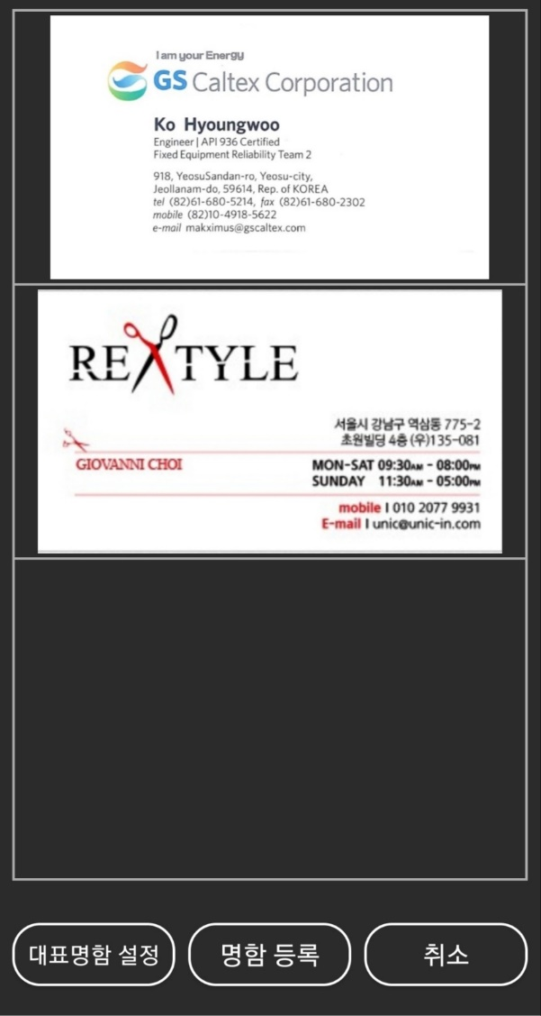
프로젝트 개발 내용
03
3) 내 명함 화면
내 명함 목록
- 명함을 클릭 시,
명함상세내용으로 연결
(수정, 삭제 가능)
대표 명함 설정
- 본인의 대표 명함 선택가능
- 대표 명함은 메인 화면에 보여지고 교환에도 사용
명함 등록
- 나의 새로운 명함을 등록함
취소
- 메인화면으로 돌아감
BusinessCard

Slide 11
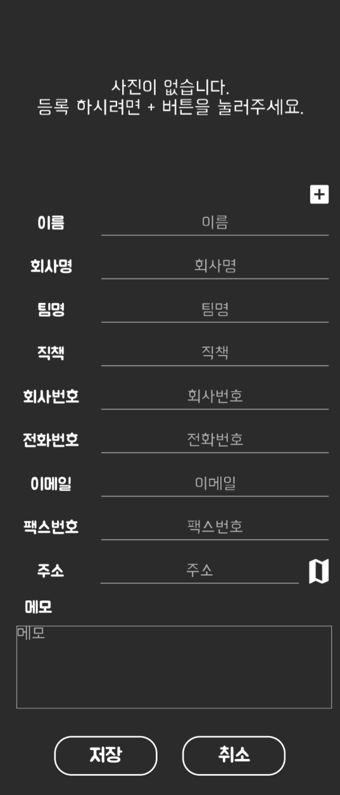
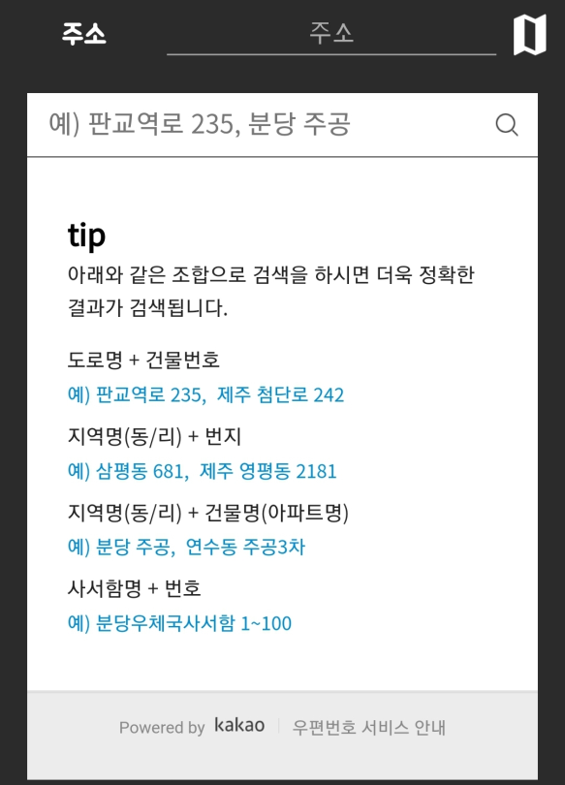
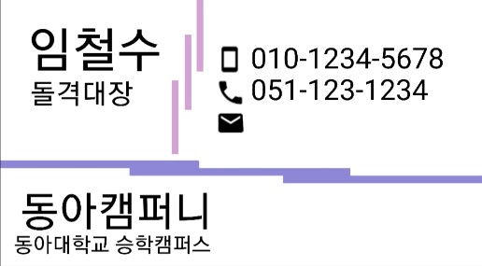
프로젝트 개발 내용
03
4) 명함 등록 화면 (수동)
대표 사진
- 명함 사진 삽입 가능
- 사진을 등록 안 할 경우, 입력된 데이터로 명함 이미지가 만들어짐
지도 아이콘
- 클릭 시에 다음 우편번호 API를 이용한 주소 검색 기능 제공
BusinessCard

Slide 12
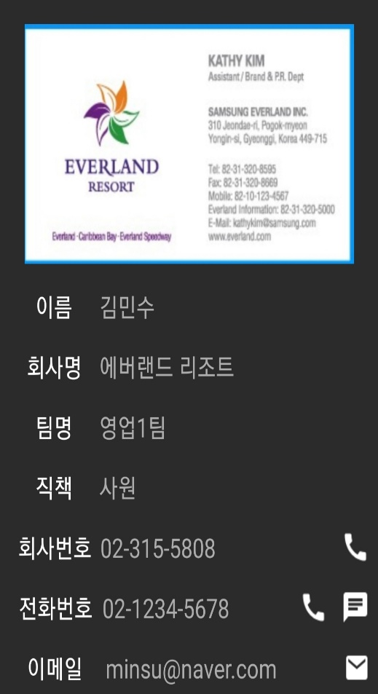
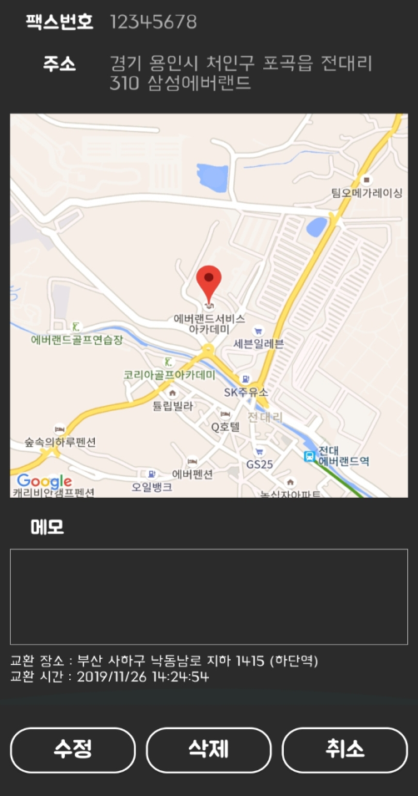
프로젝트 개발 내용
03
5) 명함 목록 화면 (상세 내용)
지도
- 클릭 시, 지도 어플과 연동되어 길 찾기 가능
명함 상세내용
- 저장된 명함 정보를 나타냄
- 수정, 삭제 가능
명함 교환 시
- 명함이 교환되었다면 교환된 장소와 시간을 표시해준다.
전화, 메시지, 메일
- 아이콘 클릭 시, 해당 기능 연결
수정
교환된 명함이라면 주인이 본인 정보 변경 시,
그 명함을 보유한 사용자들도 실시간 업데이트
BusinessCard

Slide 13
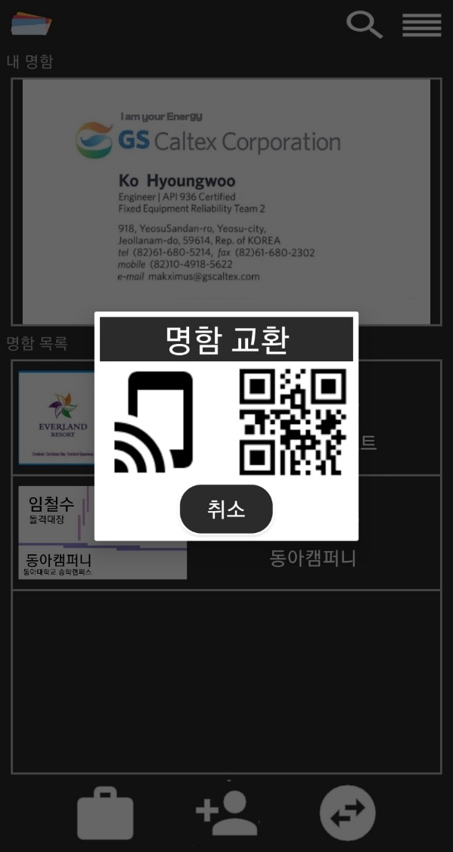
프로젝트 개발 내용
03
6) 명함 교환 화면
명함 교환
NFC, QR코드 선택가능
- 명함 중복 교환 불가
명함 교환 후,
두 사용자의 명함 정보
실시간 업데이트
BusinessCard

Slide 14
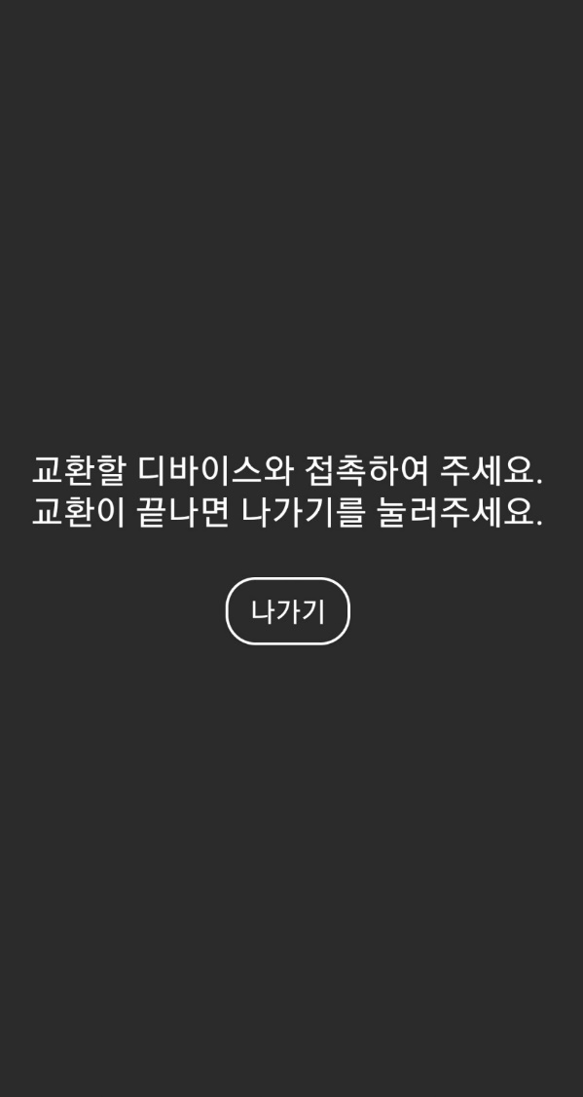
프로젝트 개발 내용
03
7) NFC 교환 기능
NFC 교환
- 두 휴대폰을 접촉
Android Beam이 실행
양방향 정보교환
나가기
- 교환 후, 나가기를 눌러야 메인 화면에 업데이트 됨
BusinessCard

Slide 15
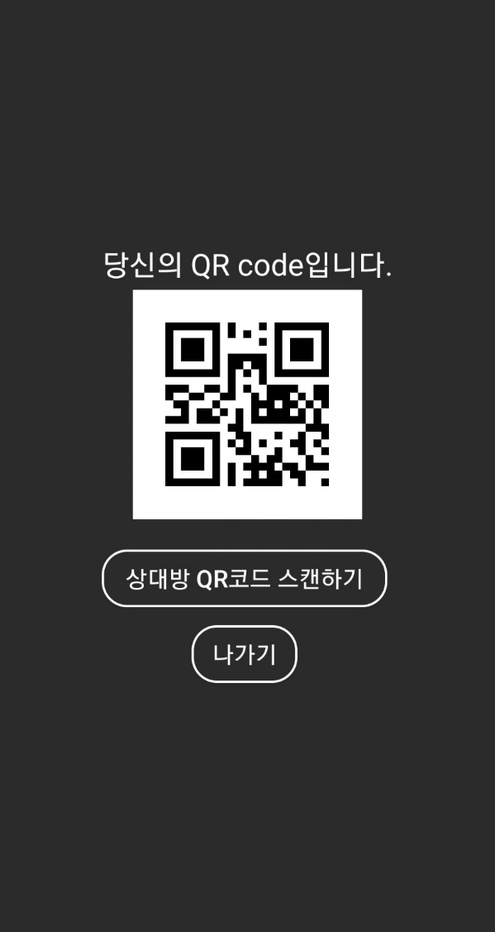
프로젝트 개발 내용
03
8) QR코드 교환 기능
본인 QR코드
- 개인 회원정보를 포함한 본인의 QR코드
나가기
- 교환 후, 나가기를 눌러야 메인 화면에 업데이트 됨
상대방 QR코드 스캔하기
카메라로 QR스캔
> 명함리스트에 저장
BusinessCard

Slide 16
시연 영상
04
BusinessCard

Slide 17


프로젝트 연구결과 및 기대효과
05
기존 어플리케이션
DB
NFC
전자 명함의 필요성 증가
-> 전자 명함 어플 사용
단방향 통신 지원
동기화 지원 불가
셀룰러 데이터로 백업
-> 삭제될 우려가 적음
많은 정보를 저장 가능
동기화를 통한 연락처,
이메일 등의 서비스 이용 ㄴ 가능
양방향 통신으로 교환 시간 단축 및 효율 증가
NFC의 대량보급으로 인한 대중화
높은 보안성
BusinessCard

Slide 18
NFC기능을 이용한 명함교환 어플리케이션
THANK
YOU
BusinessCard

